Slide 1
R&D Academy - Kinect
20/02/2015

Slide 2
Plan
Présentation du matériel
Live Coding : Application Windows utilisant Kinect
Démo : Focus sur les Gestures
Live Coding : Reconnaissance vocale et Robotique

Slide 3
Présentation du materiel
Présentation du matériel
Live Coding : Application Windows utilisant Kinect
Démo : Focus sur les Gestures
Live Coding : Reconnaissance vocale et Robotique

Slide 4
Différentes versions de Kinect
Kinect v1 (Xbox 360)
Kinect for Windows
Kinect 2 (XBox One & Windows ?)
SDK
Lister les SDKs

Slide 5
Camera

Slide 6
Emetteur Infrarouge – Gestion de la distance

Slide 7
Microphones
4 microphones intégrés (?)

Slide 8
Gestion de l’orientation des capteurs
Moteurs …

Slide 9
Architecture – Accès aux flux d’information
KinectSensorCollection
KinectSensor
KinectSensor
ColorStream
DepthStream
SkeletonStream
AudioSource

Slide 10
Live Coding : Application Windows utilisant Kinect
Présentation du matériel
Live Coding : Application Windows utilisant Kinect
Démo : Focus sur les Gestures
Live Coding : Reconnaissance vocale et Robotique

Slide 11
Pré-requis pour démarrer
Installation des SDKS
1 SDK
Kinect Tool Box
Examples de logiciels au dessus du SDK pour tester la Kinect
Speech Recognition (différents langages)

Slide 12
Architecture du SDK
Plusieurs Kinect
Plusieurs observateurs …

Slide 13
Live Coding
Démonstration des capacités de base de la Kinect

Slide 14
Live Coding : Focus sur les gestures
Présentation du matériel
Live Coding : Application Windows utilisant Kinect
Démo : Focus sur les Gestures
Live Coding : Reconnaissance vocale et Robotique

Slide 15
Modèle UML
SkeletonFrame
Skeleton
Skeleton
JointCollection
Joint (Head)
Joint (ShoulderCenter)
Etc.
SkeletonPoint
JointType

Slide 16
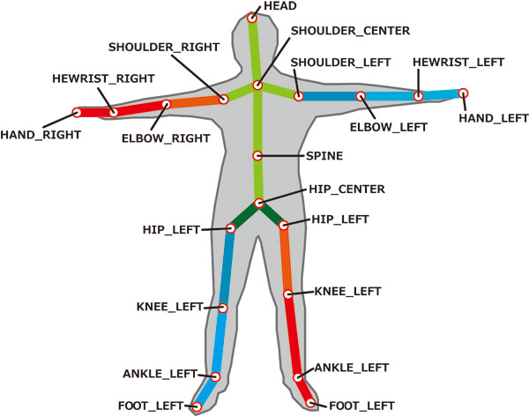
Focus sur les typologies de points détectés

